Slide 1
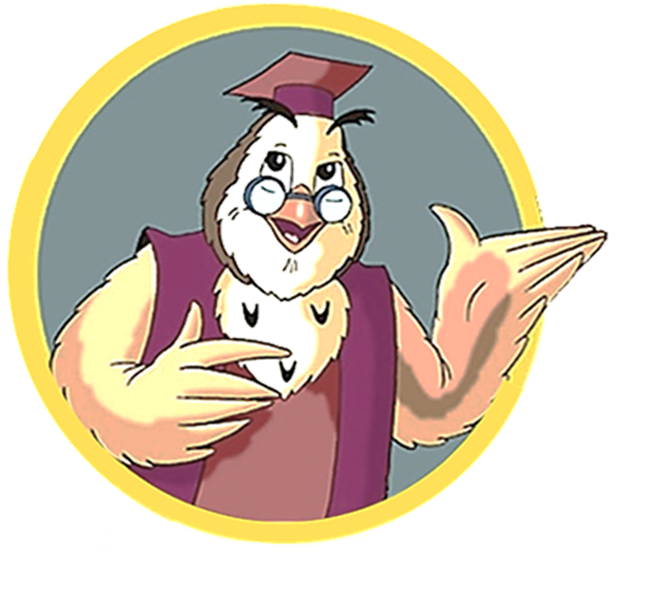
Sesli sesler ve çekimli sesler
Руководитель: Климова Т.В.
Участники команды: Алесина Е.С., Удалова С.Е., Шаталова Е.В., Хмелёва А.Д, Худайбергенов Д.
Предмет: Методика обучения письму и чтению лиц с интеллектуальными нарушениями

Slide 2
Wezipeler
Bilim:
- Geçen sesleri we harplary gaýtalamak;
- Bogunlary we üçburç sözleri okamagy öwreniň;
- Shema boýunça sözlem düzmek ukybyny berkitmek.
Düzediş we ösüş:
- Okuwçylaryň sözleýiş endiklerini düzetmek;
- Shema laýyklykda sözlem düzmek, sözlemi gutarmak üçin dürli suratlary ulanmak arkaly mekdep okuwçylarynyň söz düzümini aýdyňlaşdyrmak we giňeltmek.
Bilim:
- Özara kömek bermek, mowzuga gyzyklanma döretmek.

Slide 3
Enjamlar: kompýuter, smartfon.

Slide 4
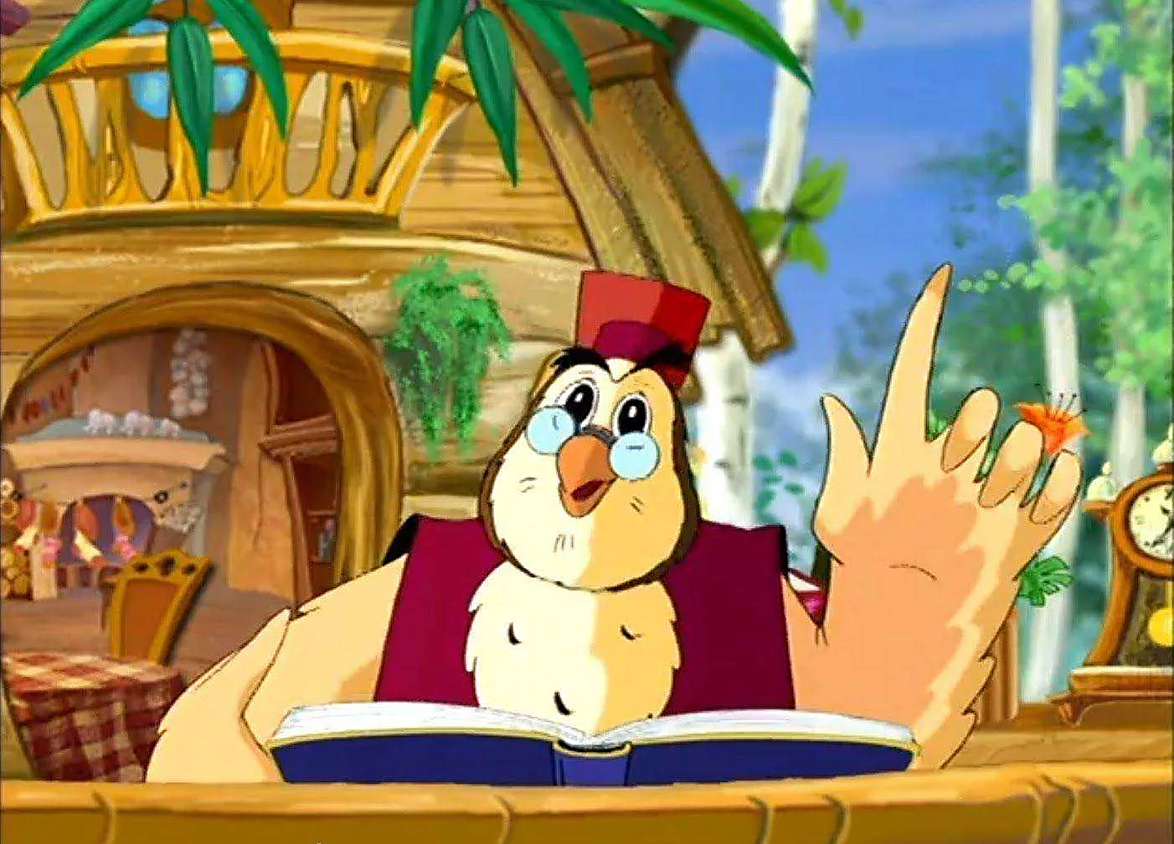
Günüňiz haýyrly bolsun dostlar! Seni görüp begenýärin we hakykatdanam siziň bilen işleşip başlamak isleýärin!

Slide 5
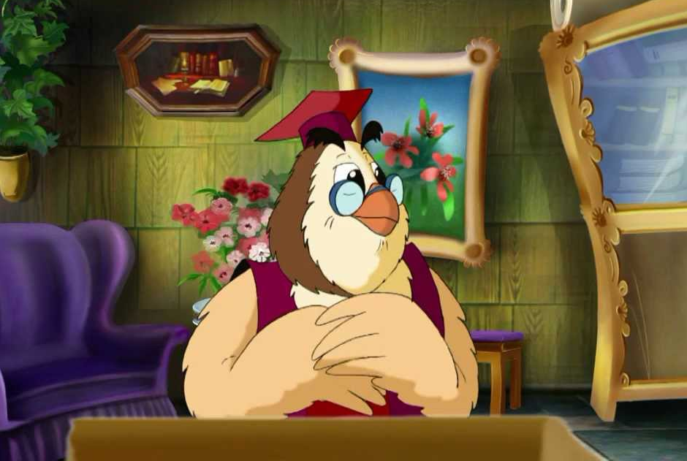
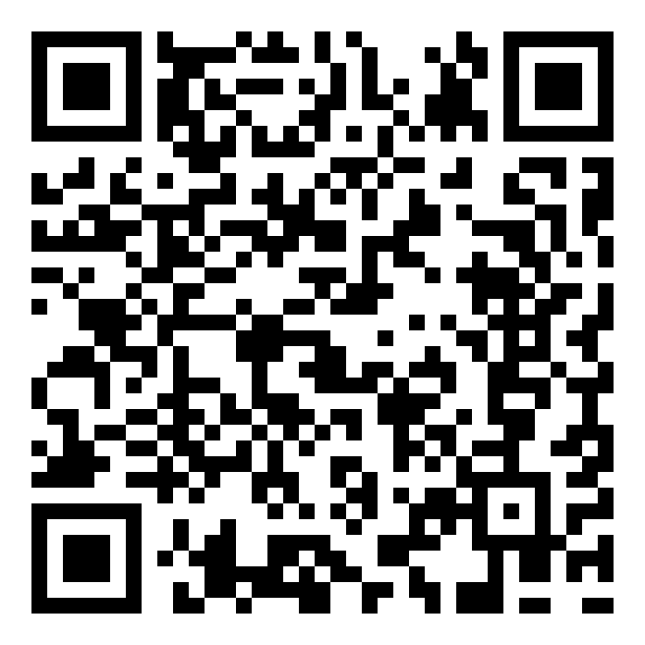
Artikulýasiýa gimnastikasy

Slide 6
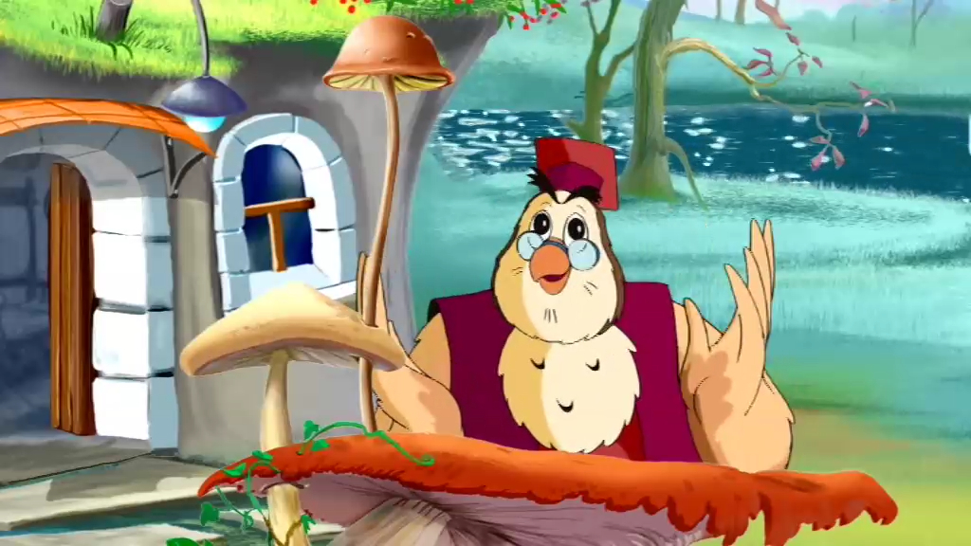
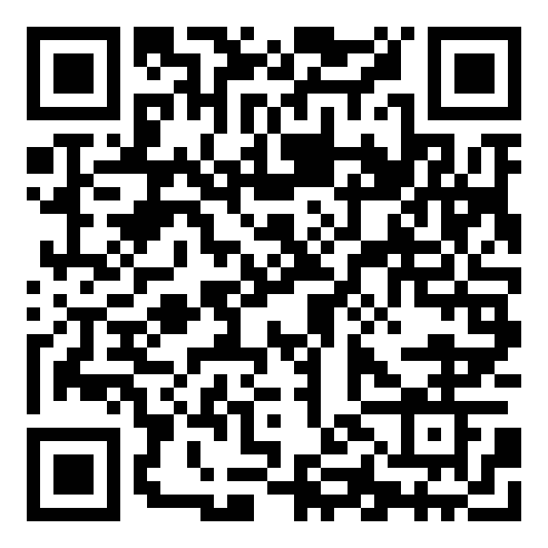
Sesli sesler ve çekimli sesler

Slide 7
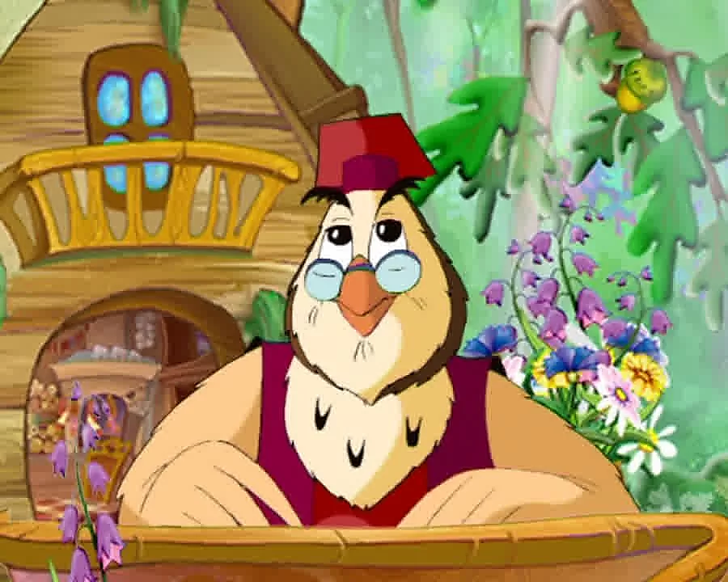
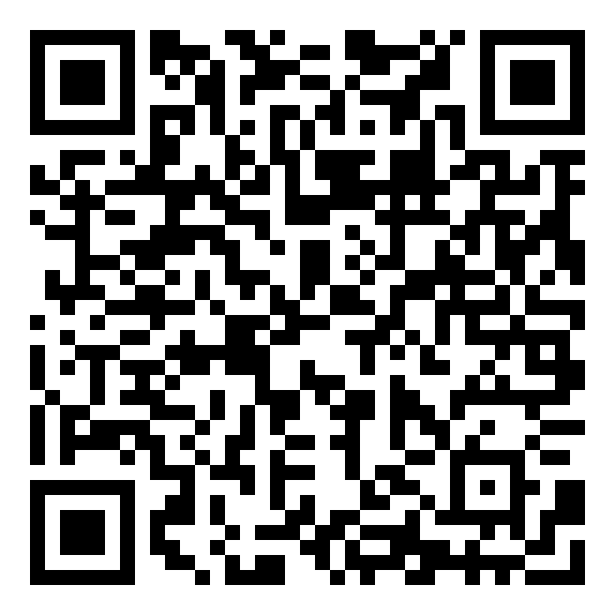
"Artykmaç aýyrmak" oýny

Slide 8
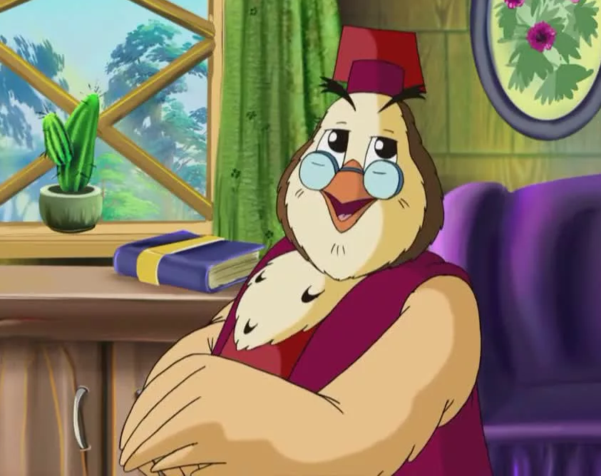
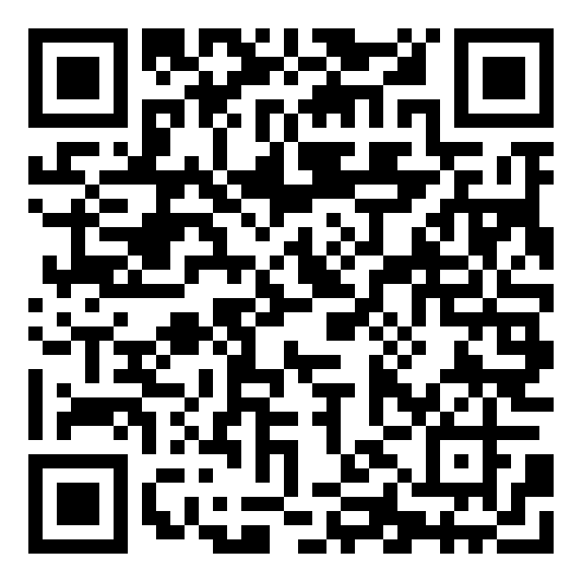
Oýun "Hat saýlaň"

Slide 9
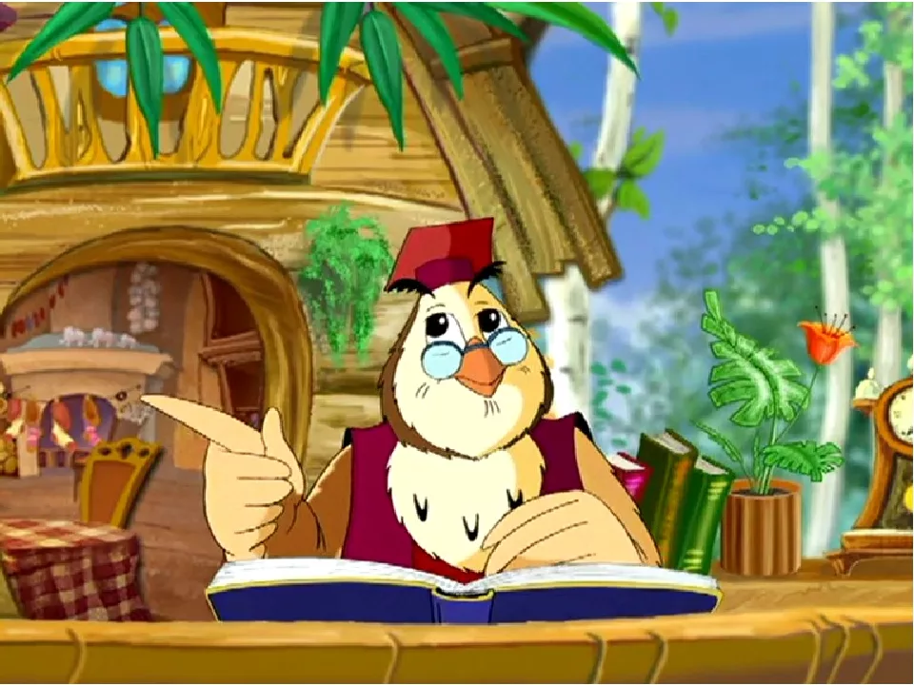
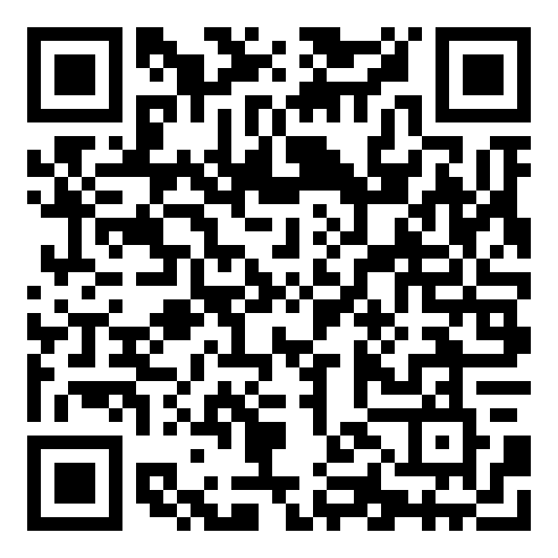
Fizminutka

Slide 10
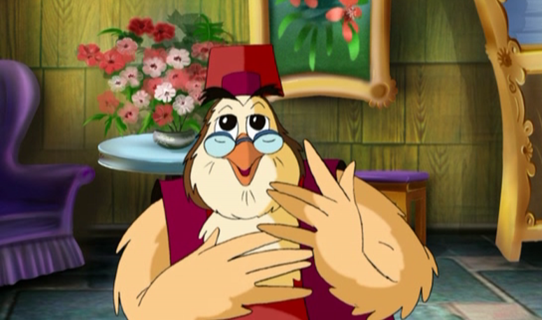
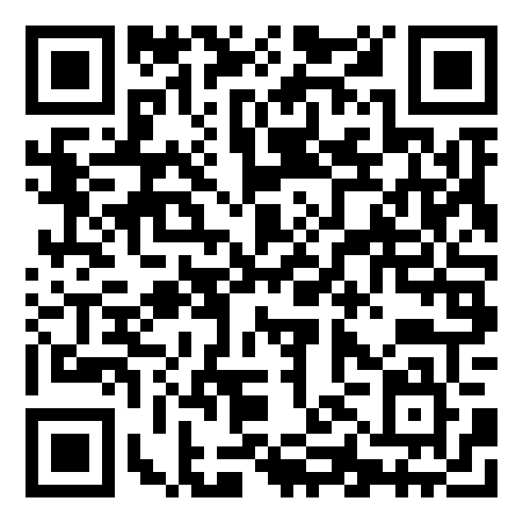
Sözleri düzüň

Slide 11
Gowy iş!

